Slide 1
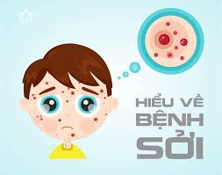
Bệnh Sởi
BS.CKII. Nguyễn Trọng Hiếu
Trưởng phòng DS-TTGDSK
Trung tâm Y tế huyện Bình Chánh

Slide 2
1.Đại cương:
Sởi là một bệnh truyền nhiễm cấp tính với các triệu chứng sốt, phát ban, chảy nước mũi, ho, mắt đỏ... bệnh có thể gặp ở trẻ em, người lớn nếu không có miễn dịch phòng bệnh, có thể gây thành dịch.

Slide 3
Bệnh sởi gây ra do siêu vi sởi. Bệnh này hay lây đến nỗi 90% những người tiếp xúc với bệnh nhân sẽ bị lây sởi nếu chưa chích ngừa. Siêu vi sởi có ở mũi và cổ họng của bệnh nhân.
Họ thường đã có thể lây bệnh cho người khác 4 ngày trước khi vết đỏ xuất hiện.

Slide 4
Ngày 11-8, Sở Y tế TP Hồ Chí Minh cho biết, thành phố ghi nhận 505 ca sốt phát ban nghi bệnh sởi, trong đó có 262 ca xét nghiệm dương tính.
Theo Sở Y tế TP Hồ Chí Minh, hơn 50% là các ca bệnh nghi sởi ở địa phương khác đến khám và điều trị tại các bệnh viện trên địa bàn thành phố. Riêng các trường hợp có địa chỉ tại TP Hồ Chí Minh thì có 201 ca sốt phát ban nghi sởi, trong đó 116 ca xét nghiệm dương tính. Toàn thành phố đã có 48 phường, xã thuộc 14 quận, huyện có ca bệnh sởi xác định; 8 quận, huyện có từ 2 phường, xã trở lên có ca bệnh.

Slide 5
Số bệnh nhân chưa tiêm chủng hoặc chưa tiêm đủ 2 mũi vaccine sởi chiếm 66% và có 30% không rõ tiền sử tiêm chủng. Trong đợt dịch này, các bệnh viện trên địa bàn TP Hồ Chí Minh còn ghi nhận có 3 trường hợp tử vong liên quan bệnh sởi và cả 3 trẻ này đều mắc những bệnh lý mạn tính, dẫn đến biến chứng nặng khi mắc bệnh sởi và đã tử vong dù được tích cực điều trị.

Slide 6
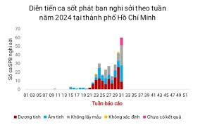

Slide 7
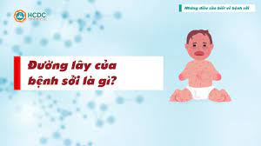
2. Đường lây
- Lây qua đường hô hấp.
- Lây trực tiếp khi bệnh nhân ho, hắt hơi, nói chuyện…
- Lây gián tiếp ít gặp vì virus sởi dễ bị diệt ở ngoại cảnh.

Slide 8
3.Tác nhân gây bệnh
Là virus sởi thuốc họ Paramyxoviridae, virus hình cầu, đường kính 120 – 250nm, sức chịu đựng yếu, dễ bị diệt với các thuốc khử trùng thông thường, ánh sáng mặt trời, sức nóng… Ở nhiệt độ 56 độ C bị diệt trong 30 phút.

Slide 9
- Sởi cũng là một bệnh lưu hành địa phương trong cộng đồng dân cư đô thị và là một bệnh xảy ra dịch có tính chu kỳ khoảng từ 2 - 3 năm hoặc lâu hơn tuỳ theo từng nước.
- Bệnh sởi xảy ra cũng có tính theo mùa. Ở vùng khí hậu ôn đới, bệnh sởi xuất hiện nhiều vào cuối mùa đông và đầu mùa xuân. Ở vùng nhiệt đới, bệnh xảy ra nhiều vào mùa khô.

Slide 10
4. Lâm sàng
a/Thể thông thường điển hình
Nung bệnh: 8 – 11 ngày
Khởi phát (giai đoạn viêm xuất tiết):3 – 4 ngày.
Sốt nhẹ hoặc vừa, sau sốt cao.
Viêm xuất tiết mũi, họng, mắt: chảy nước mắt nước mũi, ho, vêm màng tiếp hợp, mắt có gỉ kèm nhèm, sưng nề mi mắt.

Slide 11
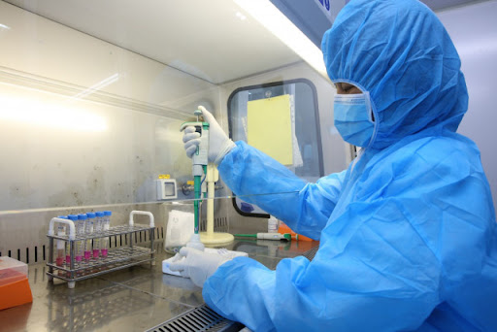
- Nội ban xuất hiện (ngày thứ hai): gọi là hạt Koplick, đó là các hạt trắng, nhỏ như đầu đinh ghim, từ vài nốt đến vài chục, vài trăm nốt mọc ở niêm mạc má (phía trong miệng, ngang răng hàm), xunh quanh hạt Koplick niêm mạc má thường có sung huyết. Các hạt Koplick chỉ tồn tại 24 – 48 giờ. Đây là dấu hiệu có giá trị chẩn đoán sớm và chắc chắn.
- Hạch bạch huyết sưng.
- Xét nghiệm ở giai đoạn này có bạch cầu tăng vừa, Neutro tăng.

Slide 12
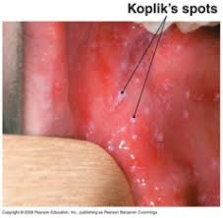
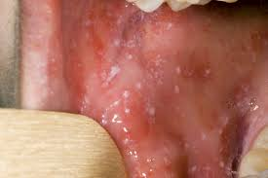

Slide 13
Toàn phát (giai đoạn mọc ban)
ban mọc ngày thứ 4 – 6, ban dát sần, ban nhỏ hơi nổi gờ trên mặt da, giữa các ban là khoảng đa lành. Ban mọc rải rác hay dính liền với nhau thành từng đám tròn 3 – 6mm. Ban mọc theo thứ tự:
Ngày 1: mọc ở sau tai, lan ra mặt.
Ngày 2: lan xuống đến ngực, tay
Ngày 3: lan đến lưng, chân
Ban kéo dài 6 ngày rồi lặn theo thứ tự trên.

Slide 14
Ban mọc ở bên trong niêm mạc (nội ban): ở đường tiêu hóa gây rối loạn tiêu hóa, đi lỏng, ở phối gây viêm phế quản, ho.
Toàn thân: khi ban bắt đầu mọc, toàn thân nặng lên, sốt cao hơn, mệt hơn. Khi ban mọc đến chân nhiệt độ giảm dần, triệu chứng toàn thân giảm dần rồi hết.
Xét nghiệm ở giai đoạn này có bạch cầu giảm, neutro giảm, lympho tăng.

Slide 15
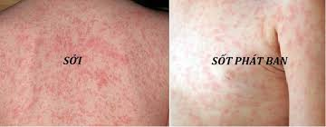

Slide 16
SPB | SOI
Sau khi sốt cao, trẻ bắt đầu phát ban. Ban có màu hồng hoặc đỏ xuất hiện theo từng cụm, li ti, bề mặt ít sần sùi, có thể xuất hiện ở ngực, bụng lưng rồi lan ra toàn thân. Khi lặn, ban biến mất và không để lại sẹo, thâm. | Bệnh khởi phát, trẻ có đốm Koplik trong má (màu trắng/xám, có quầng đỏ xung quanh). Ban có màu đỏ, sần, xuất hiện ở vùng trán, lan rộng xuống dưới vùng mặt rồi đến cổ, toàn thân, lòng bàn tay, bàn chân. Khi ban bay đi, để lại vết thâm trên da, còn gọi là “vằn da hổ”.

Slide 17
Lui bệnh (giai đoạn ban bay)
Thường vào ngày thứ 6 ban bắt đầu bay. Ban bay theo thứ tự từ mặt đến thân mình và chi, để lại các nốt thâm có tróc da mỏng, mịn kiểu bụi phân hay vảy cám. Những chỗ da thâm của ban bay và chỗ da bình thương tạo nên màu da loang lổ gọi là dấu hiệu “vằn da hổ” đó là dấu hiệu để truy chẩn đoán. Toàn thân bệnh nhân hồi phục dần nếu không biến chứng.

Slide 18
b/Các thể lâm sàng khác
Thể theo tiên lượng
Thể nhẹ
- Không sốt hoặc sốt nhẹ
- Viêm xuất tiết mũi họng nhẹ
- Ban thưa, mờ, lặn nhanh.
- Hay gặp ở trẻ dưới 6 tháng (còn miễn dịch mẹ).

Slide 19
Thể vừa
Thể thông thường điểu hình (như mô tả trên)
Thể nặng (thể sởi ác tính)
Các dấu hiệu ác tính thường xuất hiện nhanh chóng trong vài giờ trên những thể địa quá mẫn, vào cuối giai đoạn khởi phát, trước lúc mọc ban. Thường có các triệu chứng sau: sốt cao vọt 39 – 41 độ C, u ám, vật vã, mê sảng, hôn mê, co giật, mạch nhanh, huyết áp tụt, thở nhanh, tím tái, nôn, ỉa lỏng, đái ít, xuất huyết dưới da hay phủ tạng.. Tùy theo triệu chứng nào nổi bật, sẽ có:

Slide 20
+ Sởi ác tính thể xuất huyết: xuất huyết dưới da hoặc nội tạng.
+ Sởi ác tính thể phế quản – phổi: biểu hiện chủ yếu là suy hô hấp.
+ Sởi ác tính thể nhiễm độc nặng: sốt cao, vật vã, co giật mạnh, hôn mê, mạch nhanh nhỏ, huyết áp tụt.
+ Sởi ác tính thể ỉa chảy: rối loạn tiêu hóa nổi bật.
+ Sởi ác tính thể bụng cấp: giống viêm ruột thừa thường gặp ở trẻ từ 6 tháng đến 2 tuổi, trẻ suy dinh dưỡng hoặc còi xương, trẻ đang mắc các bệnh khác…

Slide 21
Thể bệnh theo thể địa
Sởi ở trẻ dưới 6 tháng thường nhẹ
Sởi ở trẻ 6 tháng – 2 tuổi: thường nặng
Sởi ở trẻ suy dinh dưỡng – còi xương: sởi thường không điển hình và nặng.
Sởi ở trẻ đã được gây miễn dịch bằng Gamma globulin hoặc vacxin thường nhẹ.
Sởi ở phụ nữ mang thai: gây sẩy thai, dị dạng, đẻ non…
Sởi kết hợp với các bệnh nhiễm trùng khác như: ho gà, lao, bạch hầu,… làm bệnh nặng lên.

Slide 22
5. Chẩn đoán: dựa vào dịch tể, Ls, CLS
Ca bệnh lâm sàng: Sốt, phát ban, ho, mắt đỏ (viêm kết mạc mắt), sổ mũi (chảy nước mũi).
- Ca bệnh xác định:
+ Có kháng thể IgM đặc hiệu, hiệu giá cao trong máu bệnh nhân.
+ Phân lập được vi rút sởi từ bệnh nhân

Slide 23
6.Biến chứng
Viêm thanh quản
Viêm phế quản
Viêm phế quản – phổi
Viêm não – màng não – tủy cấp
Viêm màng não
Viêm não chất trắng bán cấp xơ hóa(Van bogaert)
Biến chứng đường tiêu hóa
Viêm niêm mạc miệng

Slide 24
Cam mã tấu (noma)
Xuất hiện muộn, do bội nhiễm xoắn khuẩn Vincent là một loại vi khuẩn hoại thư gây loét niêm mạc miệng, lan sâu rộng vào xương hàm gây hoại tử niêm mạc, viêm xương, rụng răng, hơi thở hôi thối.
Viêm ruột
Do bội nhiễm các loại vi khuẩn như shigella, E. coli…

Slide 25
Biến chứng tai – mũi – họng
Viêm mũi họng bội nhiễm
Viêm tai – viêm tai xương chũm.
Biến chứng do suy giảm miễn dịch
Dễ mắc thêm các bệnh khác như lao, bạch hầu, ho gà…

Slide 26
7.Chẩn đoán phân biệt
Bệnh Rubella (hay bệnh sởi Đức)
Ban dát sẩn dạng sởi nhưng thường nhỏ hơn, mọc thưa hơn và mọc sớm ngay từ ngày thứ 1 – 2, mọc cùng lúc, khi bay để lại vết thâm, không có hạt Koplick.
Hạch sau tai, chẩm sưng đau
Xét nghiệm máu: tăng tương bào (plasmoxit)
Chẩn đoán xác định bằng phản ứng ngăn ngưng kết hồng cầu.
Sốt nhẹ, viêm long đường hô hấp nhẹ, dấu hiệu nhiễm độc không rõ.

Slide 27
Bệnh do virus có phát ban khác(virus Adeno, ECHO, Coxsackie,…).
Ban dị ứng
Ban toàn thân không theo thứ tự, thường ngứa, có nguyên nhân dùng thuốc, thời tiết, thức ăn…

Slide 28
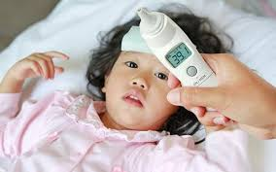
8.Điều trị
Nguyên tắc điều trị:
- Không có điều trị đặc hiệu.
- Tăng cường dinh dưỡng để phòng suy dinh dưỡng. Đặc biệt, dùng thêm vitamin A để tránh loét giác mạc, mù mắt.
- Vệ sinh răng miệng, da, mắt.
- Điều trị triệu chứng: Hạ nhiệt, giảm ho.
- Điều trị các biến chứng: Nếu có bội nhiễm viêm phổi, viêm tai dùng kháng sinh thích hợp.

Slide 29
9. Phòng bệnh
TTYT: áp dụng biện pháp pn chuẩn
Tổ chức tập huấn cho nhân viên kiến thức bệnh sởi
Truyền thông sởi trực tiếp và gián tiếp trên các Trang điện tử, băng rôn, tờ rơi, phát thanh…
Hướng dẫn TYT truyền thông về bệnh sởi
Kiểm tra giám sát TYT về truyền thông bệnh sởi
Phối hợp các BNĐT tập huấn và truyền thông bệnh sởi
Tổng hợp báo cáo các hoạt động truyền thông bệnh sởi cho HCDC và SYT

Slide 30
2. TYT: PN chuẩn: 9 bp
Vs tay 5 thời điểm 6 bước
Sử dụng phương tiện phòng hộ cá nhân
Vệ sinh hô hấp khi ho hắc hơi
Sắp xếp người bệnh an toàn
Tiêm an toàn
Vệ sinh môi trường bề mặt TTB
Xử lý dụng cụ tái sử dụng đúng quy định
Xử lý đồ vải bẩn an toàn
Xử lý chất thải

Slide 31
- TTGDSK cho người dân bệnh thông bệnh sởi, cách phòng bệnh sởi, cách chăm sóc trẻ bệnh sởi nhẹ tại nhà, cách ly trẻ, các dấu hiệu năng cần nhập viện
- Tổ chức Tiêm ngừa Sởi cho trẻ đủ tháng tuổi tiêm chủng sởi, tiêm bù cho trẻ chưa tiêm hoặc tiêm không đủ mũi.
- Hướng dẫn cộng tác viên truyền thông sởi, lập danh sách trẻ 1-5 tuổi đã và chưa tiêm ngừa sởi báo cáo cho TYT
- Hướng dẫn và kiểm tra giám sát Trường học trên địa bàn phòng chống bệnh sởi.
- Xử lý ca sởi kịp thời đúng quy định.

Slide 32
Tiêu chuẩn nhập viện:
Còn sốt sau khi ban bay
Sốt cao trên 48 giờ khó hạ
Viêm phổi
Viêm não màng não

Slide 33
Các dấu hiệu tái khám ngay
Không uống được hoặc bỏ bú
Co giật
Li bì
Trẻ mệt hơn
Thở nhanh thở bất thường
Còn sốt sau khi ban đã bay
Sốt cao khó hạ > 48 h

Slide 34
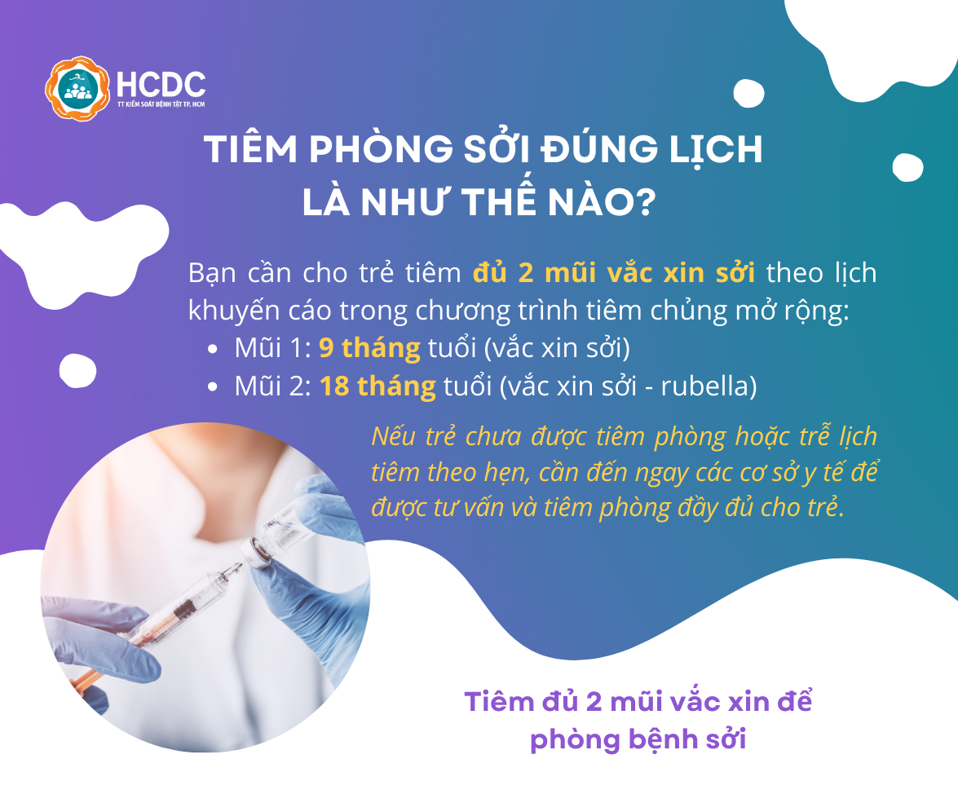

Slide 35


